Slide 1
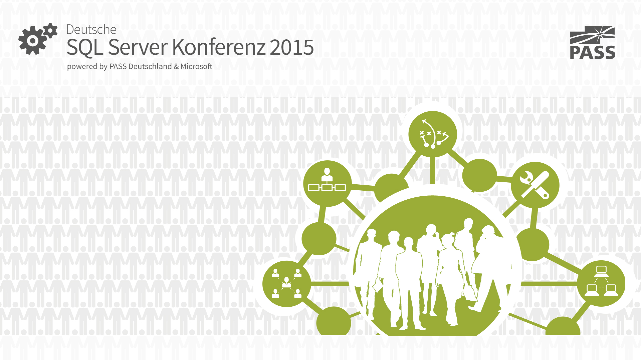
SAP HANA, Power Pivot, SQL Server – In-Memory-Technologien im Vergleich Marcel Franke

Slide 2



Über mich – Marcel Franke
Practice Lead Advanced Analytics & Data Science
pmOne AG – Deutschland, Österreich, Schweiz
P-TSP für Microsoft für das Thema Big Data
Schwerpunkt: Data Warehouse, Big Data & Data Analytics
Blog: www.nexxtjump.com
E-Mail: marcel.franke@pmone.com

Slide 3











Unsere 3 Geschäftsbereiche
Data Warehousing & Data Analytics
Reporting & Information Design
Corporate Performance Management
Self-Service Analytics
Big Data
Predictive Analytics
OLAP
Data Warehousing
EIM/MDM
Self-Service Reporting
Reporting Design
Zentrale Notation
Prof. Hichert
Mobile BI
Eye-Tracking
Planung, Budgetierung
Forecasting
Konsolidierung
Cash Flow Mgmt
Risikomanagement
Basel III, Solvency II
Schwerpunkte
SQL Server / PDW
SharePoint / Office
Hadoop / HDInsight
cMORE Modelling
cMORE Reporting
SharePoint / Office
XLCubed
SQL Server
Tagetik
SharePoint / Office
SQL Server
Technologien

Slide 4

Agenda
Was passiert am Markt?
Warum ist In-Memory so hip?
In-Memory bei Microsoft, inkl. Demo
In-Memory bei SAP HAN, inkl. Demo
Zusammenfassung

Slide 5

Was passiert am Markt?

Slide 6
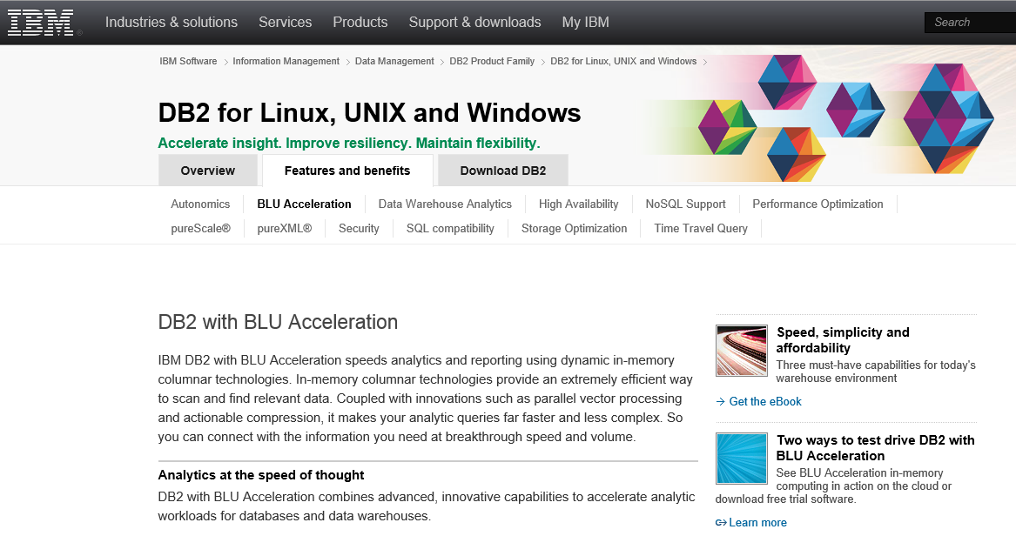
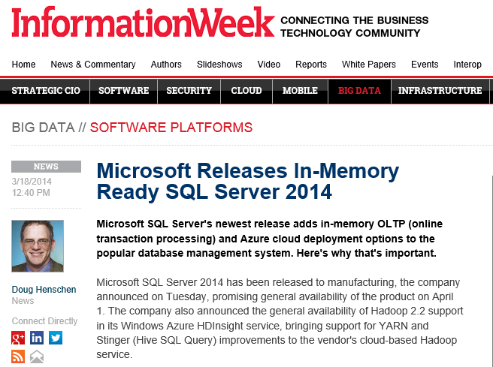
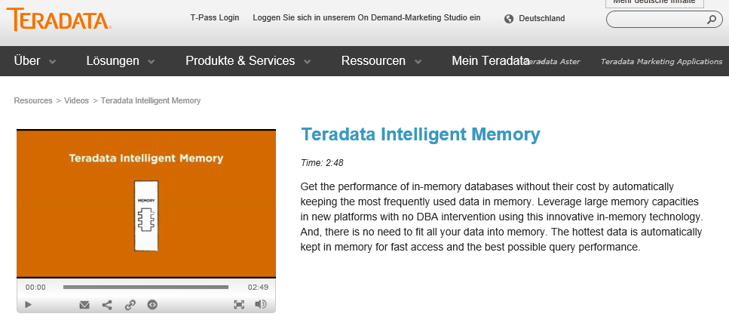
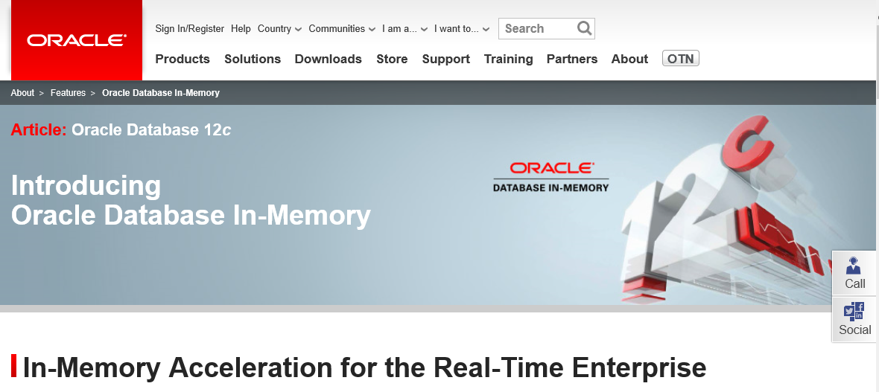
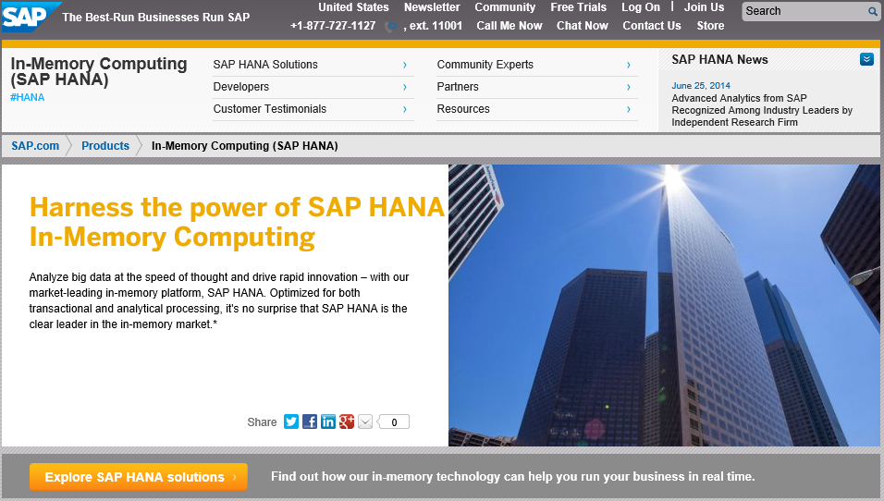
Alle haben In-Memory-Technologien

Slide 7
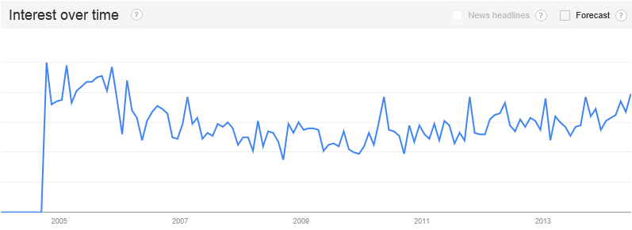
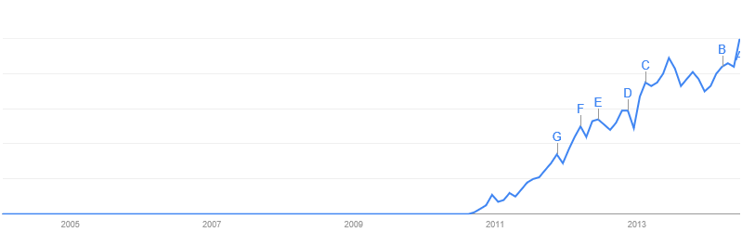
In-Memory ist aber nichts Neues
OLAP-Technologien
SAP HANA

Slide 8
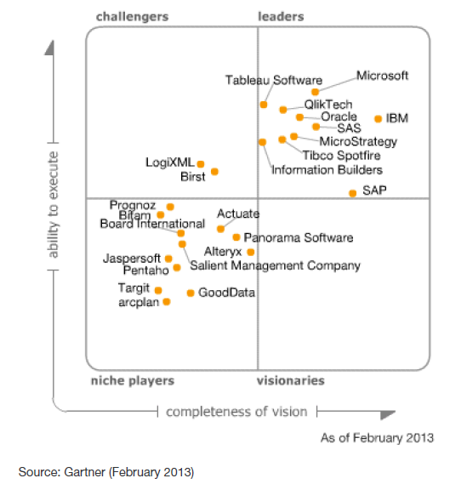
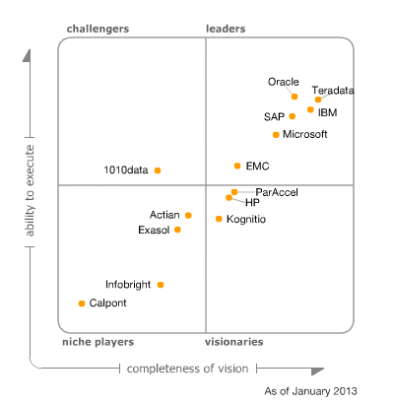
Ranking der Hersteller
BI & Analytics Plattformen
Data Warehouse

Slide 9

Aber warum ist In-Memory so hip?

Slide 10
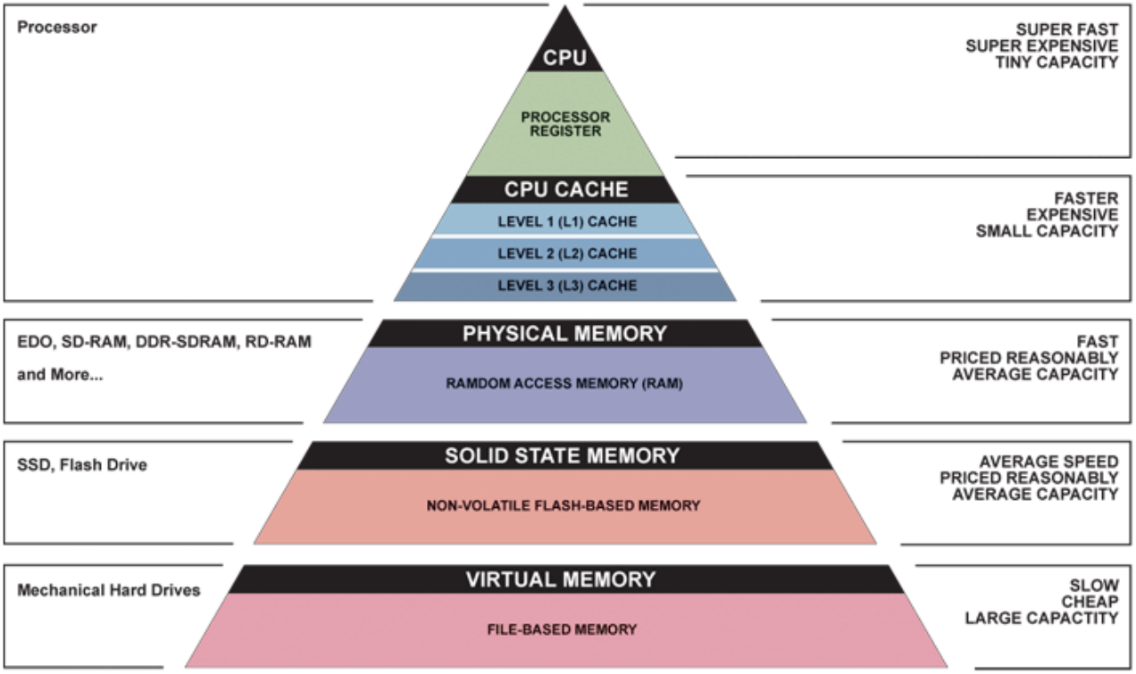
Hintergrund

Slide 11
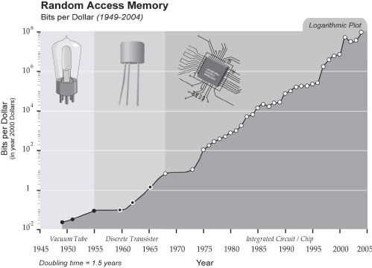
Quelle: Ray Kurzweil

Slide 12
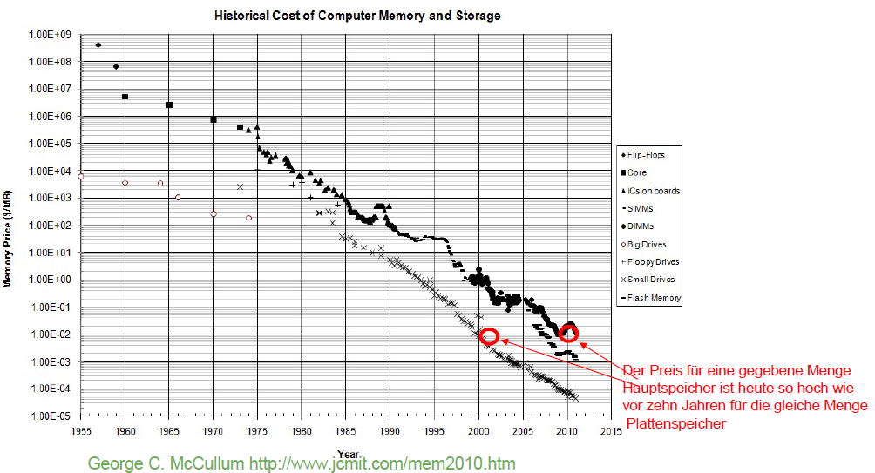
Preisentwicklung Speicher
Preis pro MB
1957: $411,041,792
1989: $500
2014: $0.0085

Slide 13

Bret Swanson (president of Entropy Economics LLC)
Notes:
president of Entropy Economics LLC

Slide 14


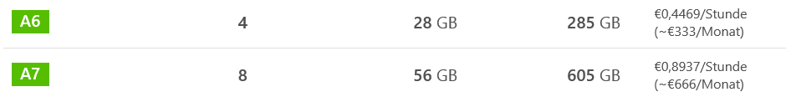
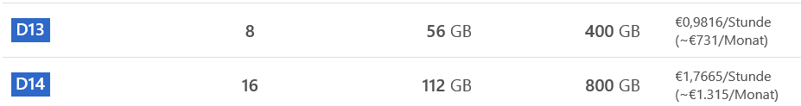
Das sehen wir auch in der Cloud

Slide 15
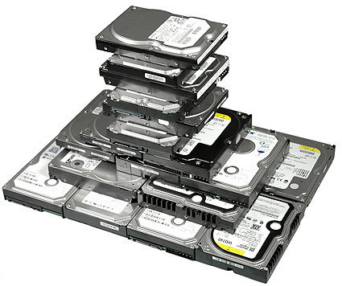
Aber was passiert im Bereich Storage?
Entwicklung von Speichermedien hinkt den anderen Entwicklungen um etwa 10 Jahre hinterher
Immer noch Festplatten-Technologien
SSD ist immer noch nicht so weit verbreitet und recht teuer
Wir können im heutigen Zeitalter aber nicht alle Daten In-Memory speichern

Slide 16

In-Memory zur Reduzierung des I/O Bottlenecks

Slide 17
Warum In-Memory-Datenbanken?
Derzeitige Situation
Geringe Reaktionsgeschwindigkeit
Durch hohe Daten Latenz und Deployment Komplexität
Steigende Daten Volumina
Calculation Speed
Geringe Transparenz
Information nur auf hoher Aggregation verfügbar. Planungen und Analysen basieren oft auf veralteten Daten (Latenz: Tage, Wochen)
Informations- Latenz
Art und Anzahl der Daten Quellen
Reaktives Business Model
Verlorene Opportunities und Nachteile aufgrund mangelnder Agilität und Geschwindigkeit
Notes:
Business Probleme

Slide 18
Warum In-Memory Computing?
Zukünftige Situation
Flexibilität steigern
Iterative Entwicklungszyklen werden ermöglicht
Evolutionäre Vorgehensmodelle werden ermöglicht
TeraBytes an Daten In-Memory
Skalierbarer Daten Througput
Real-Time
Business Performance verbessern
Lösungen können schnell und iterativ deployed werden
Planung und Simulation „on the fly“ auf nicht-aggregierten Daten
Hoch-Flexible Strukturen
Grundlage für Advanced und Predictive Analytics
Notes:
Hadoop reinstreuen
MPP-Architekturen
Immer mehr Realtime
-> Flexibilität steigern als Übergang in das BI Thema

Slide 19
Hintergrund – „Flaschenhälse verhindern“
Klassischer Ansatz
Calculation
Applikation
Datenbank
Calculation
Zukünftiger Ansatz
Notes:
Datenbankhersteller bringen z.B. R auch für Statistische Methoden
z.B. SAP BW – alle Kalkulationen im Applikationslayer

Slide 20
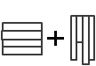

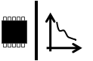

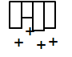
Technische Innovationen
Hardware Innovationen
Software Innovationen
Row and Column Store
Multi-Core Architecture
Massive parallel (MPP) scaling with many nodes
Compression
Partitioning
64bit address space – 2TB in current servers
Dramatic decline in RAM price/performance
No pre-calculated
Aggregations
Real-Time Data Capture
Insert Only on Delta
Notes:
Hardware: Der Preis pro Performance sinkt nach wie vor
Software: kein vorberechneten Kalkulationen

Slide 21





Move data to compute or compute to data?
OLAP
ROLAP/
Direct Query
Daten
Datenbanken
move data to compute
compute to data

Slide 22

In-Memory bei Microsoft

Slide 23





In-Memory bei Microsoft
Personal BI
Team BI
Corporate BI
xVelocity
O365 Power BI
Memory Optimized
Tables
Power Pivot
Excel
SQL Server 2014

Slide 24
Wie funktionieren Memory Optimized Tables?

Slide 25

MOT - was ist das eigentlich?
MOT (alias Hekaton) is a High performance, memory-optimized OLTP engine integrated into SQL Server and architected for modern hardware trends.
http://de.wikipedia.org/wiki/Hundert

Slide 26
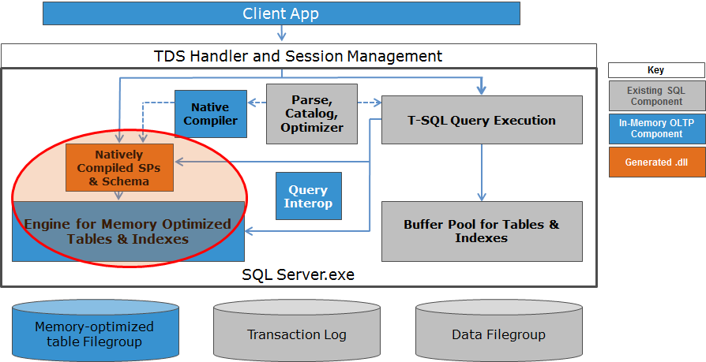
Architektur

Slide 27
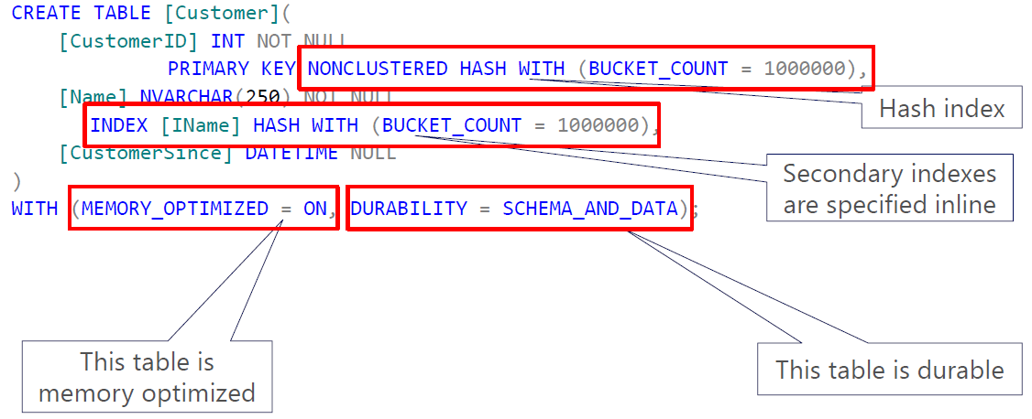
Anlegen einer Tabelle
Jede Tabelle braucht einen primary index entweder: hash oder range
Ein paar DDL-Einschränkungen
in V1 (e.g. no blobs, XML, … )
Durability kann auch Schema_Only sein.
Quelle: David DeWitt

Slide 28
Wie verwendet man es?
Via standard ad-hoc T-SQL Abfragen (genannt “interop”) –
Bis zu 3X perf. boost
Nativ kompilierte
T-SQL Stored Procedures –
5X bis 30X perf. boost
(Nachteil: ein paar
Einschränkungen in V1)
Quelle: David DeWitt

Slide 29
Wie funktioniert der Clustered Columnstore?

Slide 30
Zeilen werden zu Spalten
Sales
Product
Customer
Product | Customer | Date | Sale
Beer | Thomas | 2011-11-25 | 2 GBP
Beer | Thomas | 2011-11-25 | 2 GBP
Vodka | Thomas | 2011-11-25 | 10 GBP
Whiskey | Marcel | 2011-11-25 | 5 GBP
Whiskey | Marcel | 2011-11-25 | 5 GBP
Vodka | Alexei | 2011-11-25 | 10 GBP
Vodka | Alexei | 2011-11-25 | 10 GBP
ID | Value
1 | Beer
2 | Beer
3 | Vodka
4 | Whiskey
5 | Whiskey
6 | Vodka
7 | Vodka
ID | Customer
1 | Thomas
2 | Thomas
3 | Thomas
4 | Marcel
5 | Marcel
6 | Alexei
7 | Alexei
Und so weiter… bis…

Slide 31
Und wir bekommen…
Product
Customer
Date
Sale
ID | Value
1 | Beer
2 | Beer
3 | Vodka
4 | Whiskey
5 | Whiskey
6 | Vodka
7 | Vodka
ID | Customer
1 | Thomas
2 | Thomas
3 | Thomas
4 | Marcel
5 | Marcel
6 | Alexei
7 | Alexei
ID | Date
1 | 2011-11-25
2 | 2011-11-25
3 | 2011-11-25
4 | 2011-11-25
5 | 2011-11-25
6 | 2011-11-25
7 | 2011-11-25
ID | Sale
1 | 2 GBP
2 | 2 GBP
3 | 10 GBP
4 | 5 GBP
5 | 5 GBP
6 | 10 GBP
7 | 10 GBP

Slide 32
Und was jetzt?
Product
ID | Value
1 | Beer
2 | Beer
3 | Vodka
4 | Whiskey
5 | Whiskey
6 | Vodka
7 | Vodka
Product’
ID | Value
1-2 | Beer
3 | Vodka
4-5 | Whiskey
6-7 | Vodka
Run length
Encode

Slide 33
Daten komprimieren
Product’
Customer’
Date’
Sale’
ID | Value
1-2 | Beer
3 | Vodka
4-5 | Whiskey
6-7 | Vodka
ID | Customer
1-3 | Thomas
4-5 | Christian
6-7 | Alexei
ID | Date
1-7 | 2011-11-25
ID | Sale
1-2 | 2 GBP
3 | 10 GBP
4-5 | 5 GBP
6-7 | 10 GBP

Slide 34
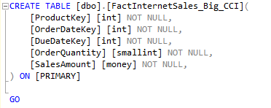
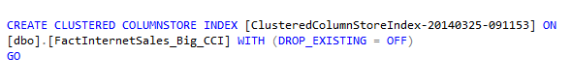
Anlegen eines Columnstores
Erst Rowstore Tabelle anlegen
Tabelle in Columnstore
konvertieren

Slide 35
Was kann man damit erreichen?

Slide 36

Demo
Time

Slide 37

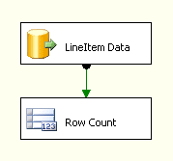
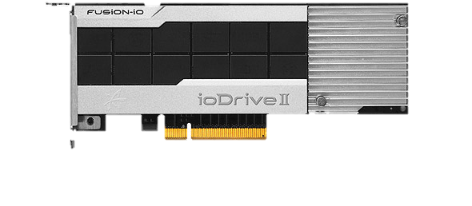
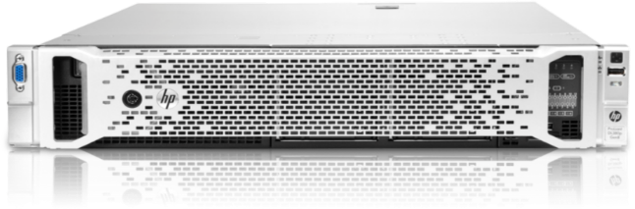
Aktuelle Kundenumgebung
Datenbankserver mit 16 Cores und 128 GB RAM
Cube auf separatem Server mit Fusion-IO-Karte
Ethernet

Slide 38
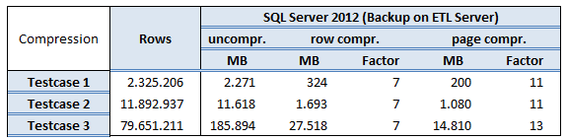
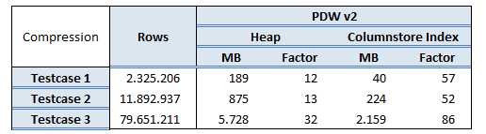
Datenkompression
*Daten im PDW sind immer komprimiert
CI bietet 5-7x bessere Kompression der Daten als SQL 2012 EE

Slide 39
Relationale Abfrageperformance
Test Case: „Read Product Dimension.sql“
Read | Resource Group | hh:mm:ss | Improvement | Comment
Kunden Base line | Default | 01:40:00 | 100%
from HEAP | default | 00:27:24 | 365% | *
from CSI | MediumRC | 00:16:59 | 589% | *
from CSI | LargeRC | 00:13:05 | 764% | *
from CSI | XlargeRC | 00:12:55 | 774% | Best Value
*Keine Indizes, keine Partitionen, keine Optimierungen
CI ist 8x schneller für relationale Abfragen

Slide 40
Was verwenden wir wann?
Memory optimized Tables
Clustered Columnstore
Optimiert für OLTP Workloads
Gut für kleine und viele Transaktionen
Nicht gut bei großen Scans
Keine Kompression
Keine Indexstrukturen
Schneller Zwischenspeicher
Data Warehouse Queries
Selektion einzelner Spalten
Gute Kompression der Daten

Slide 41

Wie kompatibel ist In-Memory?
SQL Server 2014
Power Pivot
xVelocity

Slide 42
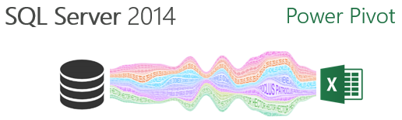
Laden der Daten nach Power Pivot
Test: 20 Mio. Zeilen große Tabelle
Daten werden unterschiedlich im SQL Server gehalten (CI, CCI, MOT)
Ergebnis
CI: 2m 47s
CCI: 2m 46s
MOT: 4m 20s
Fazit: In-Memory ist nicht kompatibel

Slide 43

Vergleich der Kompression

Slide 44
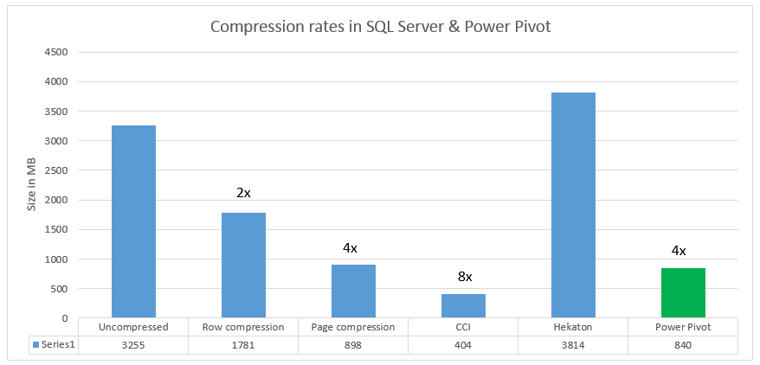
Kompression
Abhängig von den Daten
Notes:
Bei vielen Redundanzen und breiten Tabellen hilft CCI

Slide 45
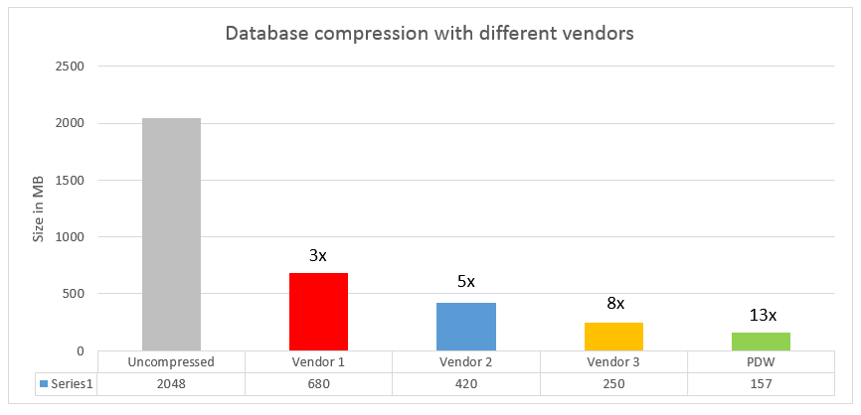
Vergleich zwischen Herstellern
Abhängig von den Daten

Slide 46
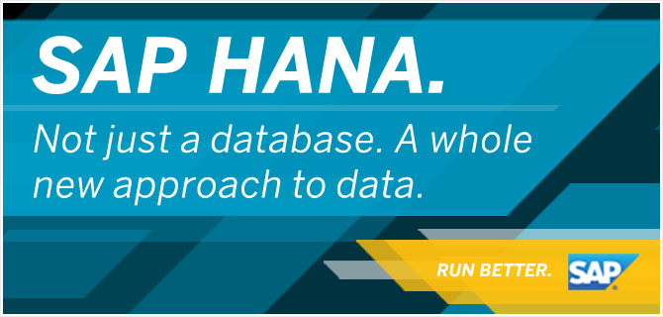


In-Memory in SAP HANA
Notes:
High Performance Analytic Appliance

Slide 47

In-Memory in SAP
Personal BI
Team BI
Corporate BI
HANA
Information
Composer
HANA
Studio
SAP BO LiveOffice
SAP BW
Workspace
SAP BO Lumira
SAP HANA
Excel

Slide 48
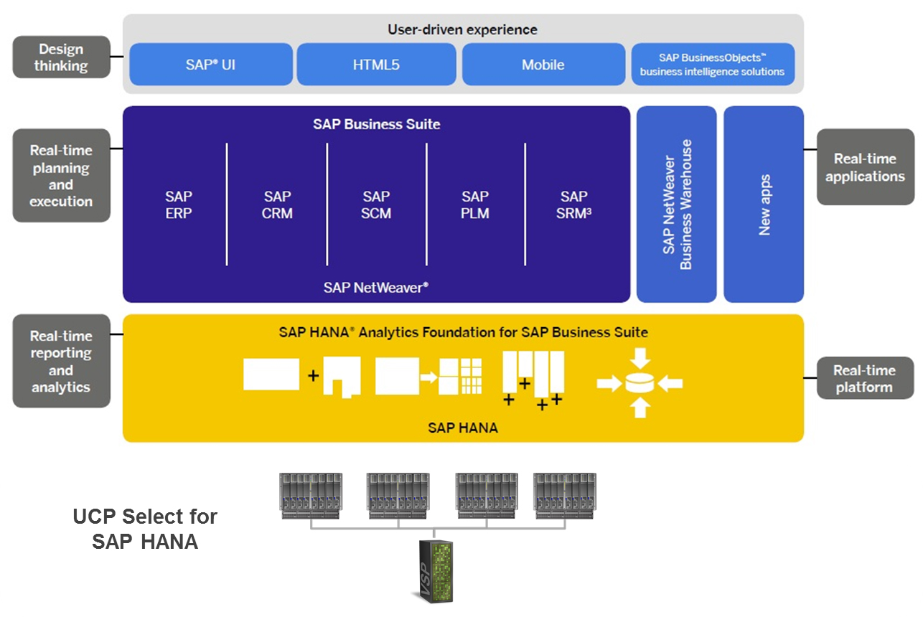
SAP HANA Ecosystem

Slide 49
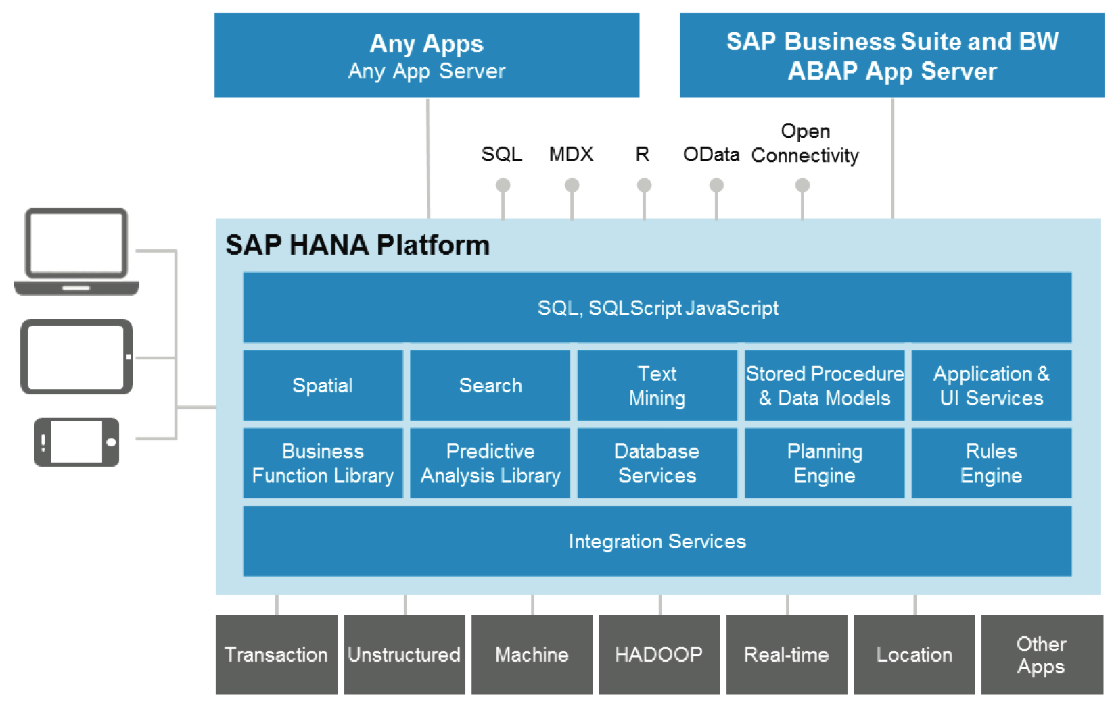
SAP HANA Platform

Slide 50
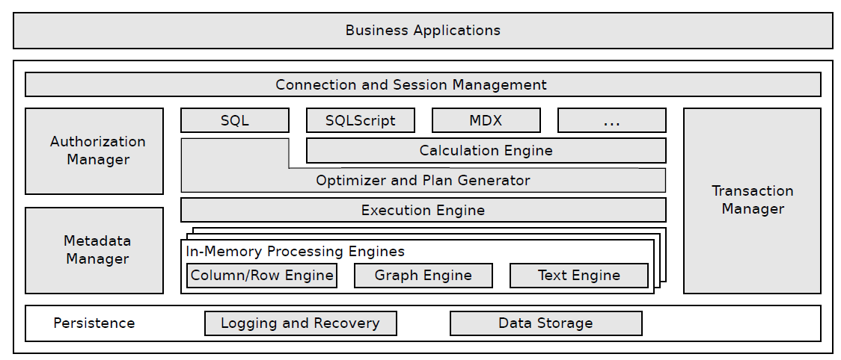
SAP HANA Architektur
Notes:
http://saphanatutorial.com/an-insight-into-sap-hana-architecture-3/

Slide 51
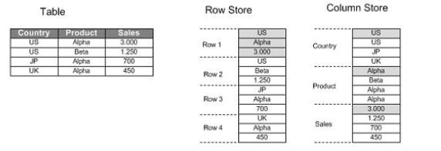
In-Memory in HANA
Reine In-Memory Datenbank
OLTP + OLAP in der gleichen Datenbank
Derzeit: 80 Cores, 1 TB RAM in einem Server
-> 5-6 TB Data Warehouse
Multitenancy
Hauptspeicher kann pro Instanz verteilt werden
Scale-out soll auch möglich sein
Workload Management: Auf der Roadmap ☺

Slide 52

Demo SAP HANA

Slide 53

Zusammenfassung

Slide 54
Zusammenfassung
SAP HANA ist eine reine In-Memory Datenbank
Bei SQL Server haben wir die Wahl und können es kombinieren
Die Kostenaspekte darf man nicht vernachlässigen
Eigene In-Memory Tools für Self-Service BI (Power BI & Lumira)
In-Memory ist nicht überall gleich implementiert, man muss stark auf den Anwendungsfall achten (OLTP vs. DWH)
Performance und Kompression werden oft vermischt
Notes:
(SAP HANA lizensiert nach Daten im Hauptspeicher, SQL Server wird nach Cores

Slide 55


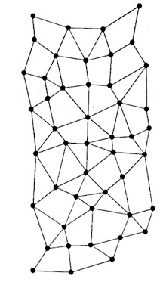
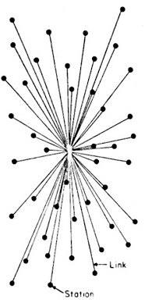
Zusammenfassung: Microsoft und SAP
Beide Hersteller bieten hoch-performante in-Memory Technologien an
Beide Hersteller bieten In-Memory Technologien für OLAP & OLTP Workloads an.
BI Users
Data Discovery
Data Storage & Operations
Zentraler MetaDaten-Layer
Eine oder mehrere zentrale HANA-Instanzen
Engine läuft auf Server und Clients
Verteilte Architektur
Zentralistische Architektur
Notes:
Înfo navigator stewardship portal
Kann auf der cloud laufen, server, excel, sharepoint
HANA: cloud derzeit start limitiert
Datensatz existiert nur 1x, R/3 auf HANA eigene Instanz, BW auf Hana eigene Instanz, daher HANA erstmal nur als Datenbank
auf den zweiten Schritt dann mal nur HANA
1 der knoten kann immer noch sehr groß sein, aber die inseln werden nicht ausgeschlossen
http://informativeplatforms.blogspot.co.at/2011/04/on-networks-and-circulation-patterns.html
Man kann nicht verhindern, dass informationen verteilt sind, aber wir können es zumindest finden

Slide 56

Fragen & Antworten

Slide 57


